Slide 1
P1 PROJECT: BUILD A 4-BIT CPU DATAPATH FROM GATE-LEVEL
Design, Self-Checking Verification, and FPGA Implementation of a Resource-Shared 4-Bit Arithmetic Logic Unit (ALU_4bit_SE190745)
Student Name | Lê Kỳ Dũng (Le Ky Dung)
Roll Number | SE190745
Department / Institution | Department of Microelectronics and IC Design - FPT University HCMC
Project Title & Top Module | ALU_4bit_SE190745 (Top-level module: alu_4bit.v)
EDA Tool & Target FPGA | AMD Xilinx Vivado 2026.1 | Artix-7 FPGA (xc7a100tcsg324-1)
Architectural Highlight | Resource-Shared 4-Bit Ripple-Carry Adder across Combinational & Sequential Mul/Div
Verification & Area Result | PASS (11/11 Test Cases, 0 Errors) | 60 LUTs (0.09%), 26 FFs (0.02%), 30 IOBs
Notes:
[LỜI NÓI SLIDE 1 - GIỚI THIỆU (30 giây)]:
Xin chào thầy/cô. Em là Lê Kỳ Dũng, mã số sinh viên SE190745.
Hôm nay em xin trình bày Project 1: Thiết kế RTL, kiểm thử tự động (Self-checking testbench) và triển khai vật lý trên FPGA Artix-7 cho bộ ALU 4-bit có chia sẻ tài nguyên (ALU_4bit_SE190745) thực hiện trên Vivado 2026.1.

Slide 2
Part A (1/3): Hierarchical RTL Structure & Port Specification (15 Marks)
P1 Project: ALU_4bit_SE190745 | Le Ky Dung (SE190745) | AMD Xilinx Vivado 2026.1
1. Modular RTL Hierarchy (6 Submodules)
• Project Name: ALU_4bit_SE190745 (8 synthesizable Verilog files)
• Header Comments: Standardized across all files with Author (Le Ky Dung) & Roll Number (SE190745).
• Top-Level Module (alu_4bit.v) integrates 6 submodules:
– 1. ctrl (control_unit.v): Opcode decoder
– 2. adder_sub_u (adder_subtractor_4bit.v + full_adder.v)
– 3. logic_u (logic_unit_4bit.v): Bitwise logic unit
– 4. shifter_u (shifter_4bit.v): 1-bit logical shifter
– 5. muldiv_u (muldiv_unit.v): 4-cycle Mul/Div FSM
– 6. flags_u (flag_unit.v): Status flags (C, Z, V, N)
2. Exact Module Port Interface (30 I/O Pins)
• Total External Pins: 30 Bonded IOBs (15 Inputs + 15 Outputs)
• Input Ports (15 bits):
– clk, rst, start (3 bits): System clock, sync reset, sequential trigger
– opcode[3:0] (4 bits): Selects 1 of 10 ALU operations (0000 to 1001)
– a[3:0], b[3:0] (8 bits): 4-bit operands A and B
• Output Ports (15 bits):
– result[7:0] (8 bits): 8-bit output data bus
– carry, zero, overflow, negative (4 bits): Arithmetic/Logic flags
– busy, done, div_by_zero (3 bits): Handshake & exception flags
Notes:
[LỜI NÓI SLIDE 2 - CẤU TRÚC PHÂN CẤP & GIAO DIỆN CỔNG (45 giây)]:
Ở Phần A (15 điểm), dự án gồm 8 file Verilog khả tổng hợp, tất cả đều có Header Comment ghi rõ tên Lê Kỳ Dũng và mã số SE190745.
Module đỉnh alu_4bit.v kết nối 6 khối chức năng con (ctrl, adder_sub_u, logic_u, shifter_u, muldiv_u, flags_u) với đúng 30 chân I/O (15 chân ngõ vào và 15 chân ngõ ra) tuân thủ tuyệt đối quy tắc đặt tên của đề bài.

Slide 3
Part A (2/3): Hardware Optimization – Shared-Adder Datapath (15 Marks)
P1 Project: ALU_4bit_SE190745 | Le Ky Dung (SE190745) | AMD Xilinx Vivado 2026.1
Why Resource Sharing? (Achieving Ultra-Compact 60-LUT Footprint)
• Core Architectural Idea: To minimize FPGA LUT utilization, the sequential multiplier/divider (muldiv_unit) does NOT instantiate a separate adder.
• Dynamic Multiplexing: Three 2-to-1 multiplexers (mux_adder_a_i, mux_adder_b_i, mux_adder_sub_i) controlled by the 'busy' flag route operands to a SINGLE 4-bit Ripple-Carry Adder/Subtractor (adder_subtractor_4bit).
Multiplexer Instance | Target Port on Adder | Mode 0: Combinational (busy = 0) | Mode 1: Sequential Mul/Div (busy = 1)
mux_adder_a_i | Operand A (4-bit) | External input a[3:0] | Internal accumulator wire add_a[3:0]
mux_adder_b_i | Operand B (4-bit) | External input b[3:0] | Internal multiplicand/divisor add_b[3:0]
mux_adder_sub_i | Mode Select (sub / c0) | Control signal 'sub' (Opcode 0001) | Control signal 'is_div' (Restoring Division)
Notes:
[LỜI NÓI SLIDE 3 - CHIA SẺ BỘ CỘNG QUA MUX (45 giây)]:
Điểm nhấn kỹ thuật quan trọng nhất trong thiết kế của em là cơ chế Chia sẻ bộ cộng (Shared-Adder Datapath).
Thay vì tạo thêm bộ cộng riêng trong khối nhân/chia tuần tự, em sử dụng 3 bộ MUX 2-sang-1 điều khiển bởi tín hiệu 'busy':
- Khi busy = 0 (chế độ tổ hợp): 3 bộ MUX đưa trực tiếp ngõ vào a, b và tín hiệu 'sub' vào bộ cộng/trừ 4-bit.
- Khi busy = 1 (chế độ nhân/chia tuần tự 4 chu kỳ): 3 bộ MUX tự động chuyển mạch sang đường dữ liệu thanh ghi tích lũy nội bộ (add_a, add_b, is_div). Nhờ vậy toàn bộ ALU chỉ tốn 60 LUTs trên Artix-7.

Slide 4
Part A (3/3): Submodule Logic & Boolean Equations (15 Marks)
P1 Project: ALU_4bit_SE190745 | Le Ky Dung (SE190745) | AMD Xilinx Vivado 2026.1
1. Ripple-Carry Adder/Subtractor (full_adder.v)
• Chains four 1-bit Full Adders (fa0 to fa3):
– sum_i = a_i ^ b_inv_i ^ c_i
– c_(i+1) = (a_i & b_inv_i) | ((a_i ^ b_inv_i) & c_i)
• 2's Complement Subtraction (A - B = A + ~B + 1):
– b_inv[i] = b[i] ^ sub, with initial carry-in c_0 = sub
2. Opcode Control Decoder (control_unit.v)
• Decodes opcode[3:0] into 6 active-high control signals:
– sub = ~op[3] & ~op[2] & ~op[1] & op[0] (Opcode 0001)
– arith = ~op[3] & ~op[2] & ~op[1] (Opcodes 000x)
– is_shl = ~op[3] & op[2] & op[1] & ~op[0] (Opcode 0110)
– is_shr = ~op[3] & op[2] & op[1] & op[0] (Opcode 0111)
– is_muldiv = op[3] & ~op[2] & ~op[1] (Opcodes 100x)
3. Logic, Shifter & Sequential Mul/Div (muldiv_unit.v)
• Logic & Shifter: a&b, a|b, a^b, ~a; SHL={a[2:0],1'b0}, SHR={1'b0,a[3:1]}
• Sequential Engine (2-bit cycle counter count[1:0] from 0 to 3):
– 4-cycle Shift-and-Add MUL (op=8) & Restoring DIV (op=9)
– Outputs latched into {hi[3:0], lo[3:0]} when done = 1
– Divide-by-Zero (b == 0): Immediately asserts div_by_zero = 1 & done = 1 without entering calculation loop.
4. Status Flag Equations (flag_unit.v)
• Overflow (V): overflow = arith & (c3 ^ c4)
• Carry (C): carry = (arith & c4) | (is_shl & a[3]) | (is_shr & a[0])
• Zero (Z): zero = is_muldiv ? ~(|result[7:0]) : ~(|result[3:0])
• Negative (N): negative = is_muldiv ? 1'b0 : result[3]
• Note: Only reads a[3] and a[0], explaining Linter rule ASSIGN-10#1.
Notes:
[LỜI NÓI SLIDE 4 - PHƯƠNG TRÌNH LOGIC 4 KHỐI CON (45 giây)]:
Slide này tóm tắt phương trình đại số Boolean của các khối con:
1. Bộ cộng/trừ nối tầng 4 Full Adder thực hiện phép trừ bù 2 thông qua cổng XOR (b_inv = b ^ sub) và c0 = sub.
2. Bộ giải mã lệnh (control_unit) giải mã trực tiếp từ 4 bit opcode.
3. Khối nhân/chia tuần tự dùng bộ đếm 2-bit chạy đúng 4 chu kỳ xung nhịp; nếu phát hiện chia cho 0 (b = 0) sẽ bỏ qua vòng lặp và bật ngay cờ div_by_zero = 1.
4. Khối tính cờ (flag_unit) tính chính xác 4 cờ C, Z, V, N.

Slide 5
Part B (1/2): Self-Checking Testbench Architecture (alu_4bit_tb.v) (10 Marks)
P1 Project: ALU_4bit_SE190745 | Le Ky Dung (SE190745) | AMD Xilinx Vivado 2026.1
1. Identification & Initialization
• Prints student banner at 0 ns in Vivado Tcl Console:
– STUDENT NAME : LE KY DUNG
– ROLL NUMBER : SE190745
• Clock & Reset Setup:
– 100 MHz clock (10 ns period: always #5 clk = ~clk)
– Asserts rst = 1 for 20 ns to initialize all registers to 00_hex.
2. Part 1 + Part 2 Coverage
• Part 1 – Combinational (20 ns to 180 ns):
– Tests all 8 opcodes (0000 to 0111): ADD, SUB, AND, OR, XOR, NOT, SHL, SHR.
• Part 2 – Sequential (180 ns to 385 ns):
– Tests 4-cycle MUL (7 * 6 = 42)
– Tests 4-cycle Restoring DIV (13 / 3 -> Q=4, R=1)
– Tests Divide-by-Zero exception (8 / 0 -> div_by_zero=1)
3. Self-Checking & PASS Logic
• 32-Bit Hardware Error Counter:
– Maintains error_count[31:0] initialized to 00000000.
• Automated Verification Task:
– Compares actual result[7:0] and flags against expected golden values after each vector.
• Final Verdict at 385 ns:
– Verifies error_count == 0 and prints mandatory PASS confirmation line.
Notes:
[LỜI NÓI SLIDE 5 - CẤU TRÚC TESTBENCH (45 giây)]:
Ở Phần B (10 điểm), file testbench alu_4bit_tb.v đáp ứng đầy đủ 4 tiêu chí chấm điểm:
1. In rõ tên sinh viên LE KY DUNG và mã số SE190745 ngay đầu mô phỏng.
2. Bao phủ trọn vẹn cả Part 1 (8 lệnh tổ hợp từ 20 đến 180 ns) và Part 2 (nhân/chia tuần tự và chia cho 0 từ 180 đến 385 ns).
3. Tự động đối chiếu kết quả qua bộ đếm lỗi 32-bit error_count và kết thúc bằng dòng lệnh PASS.

Slide 6
Part B (2/2): Vivado XSim Tcl Console Output & PASS Verification (10 Marks)
P1 Project: ALU_4bit_SE190745 | Le Ky Dung (SE190745) | AMD Xilinx Vivado 2026.1
================================================================
STUDENT NAME : LE KY DUNG
ROLL NUMBER : SE190745
PROJECT : 4-BIT ALU SELF-CHECKING TESTBENCH
================================================================
--- PART 1: COMBINATIONAL OPERATIONS (OPCODES 0 TO 7) ---
[OK] ADD (5 + 3) | a=5, b=3 | Result=08 | C=0 Z=0 V=1 N=1
[OK] SUB (9 - 4) | a=9, b=4 | Result=05 | C=1 Z=0 V=1 N=0 ... [Opcodes 2 to 7 all OK]
--- PART 2: SEQUENTIAL MUL/DIV OPERATIONS (OPCODES 8 TO 9) ---
[OK] MUL (7 * 6) | a=7, b=6 | Result=2a (42 Dec, 4 clock cycles, done=1 at 225 ns)
[OK] DIV (13 / 3) | a=13, b=3 | Result=14 (Remainder=1, Quotient=4, done=1 at 295 ns)
[OK] DIV_BY_ZERO (8 / 0) | div_by_zero=1 | Output Held=14 (Verified at 315 ns)
================================================================
PASS: ALL 11 TEST CASES VERIFIED SUCCESSFULLY (0 ERRORS)
================================================================
$finish called at time : 385 ns : File '.../ALU_4bit_SE190745.srcs/sim_1/new/alu_4bit_tb.v' Line 113
Notes:
[LỜI NÓI SLIDE 6 - MINH CHỨNG DÒNG CHỮ PASS TRÊN TCL CONSOLE (30 giây)]:
Trên slide này là nội dung trích xuất phóng to từ cửa sổ Tcl Console trong ảnh chụp F3.png và F4.png của em:
Thầy/cô có thể thấy rõ dòng STUDENT NAME: LE KY DUNG, ROLL NUMBER: SE190745 ở đầu, kết quả kiểm tra [OK] cho cả Part 1 lẫn Part 2, và kết thúc ở thời điểm 385 ns bằng dòng chữ: PASS: ALL 11 TEST CASES VERIFIED SUCCESSFULLY (0 ERRORS).

Slide 7
Part C: Simulation Truth / Step Table Matched with Waveforms (10 Marks)
P1 Project: ALU_4bit_SE190745 | Le Ky Dung (SE190745) | AMD Xilinx Vivado 2026.1
Time (ns) | Opcode | Binary | Operation | a (Dec) | b (Dec) | result[7:0] | CZVN | Waveform Verification Notes (F3 & F4)
0-20 | 0 | 0000 | RESET (rst=1) | 0 | 0 | 00 | 0100 | Initializes all registers to zero; Z=1
20-40 | 0 | 0000 | ADD (a + b) | 5 | 3 | 08 (8) | 0011 | Cursor at 20 ns; signed 4-bit overflow (+5+3 = -8)
40-60 | 1 | 0001 | SUB (a - b) | 9 | 4 | 05 (5) | 1010 | carry=1 (no borrow); signed underflow (-7-4 = -11)
60-80 | 2 | 0010 | AND (a & b) | 12 | 10 | 08 (8) | 0001 | 1100 & 1010 = 1000 (result[3] = 1 -> N=1)
80-100 | 3 | 0011 | OR (a | b) | 12 | 3 | 0f (15) | 0001 | 1100 | 0011 = 1111 (result[3] = 1 -> N=1)
100-120 | 4 | 0100 | XOR (a ^ b) | 12 | 10 | 06 (6) | 0000 | 1100 ^ 1010 = 0110
120-140 | 5 | 0101 | NOT (~a) | 10 | 10 | 05 (5) | 0000 | ~1010 = 0101 (unary operation, ignores b=10)
140-160 | 6 | 0110 | SHL (a << 1) | 3 | 10 | 06 (6) | 0000 | 0011 << 1 = 0110, carry = a[3] = 0
160-180 | 7 | 0111 | SHR (a >> 1) | 12 | 10 | 06 (6) | 0000 | 1100 >> 1 = 0110, carry = a[0] = 0
180-235 | 8 | 1000 | MUL (a * b) | 7 | 6 | 2a (42) | 0000 | busy=1 (185-225 ns), done=1 pulse at 225 ns
245-305 | 9 | 1001 | DIV (a / b) | 13 | 3 | 14 (R=1,Q=4) | 0000 | busy=1 (255-295 ns), done=1 pulse at 295 ns
305-385 | 9 | 1001 | DIV (a / 0) | 8 | 0 | Holds 14 | 0000 | div_by_zero=1, done=1 at 315 ns (bypasses loop)
Notes:
[LỜI NÓI SLIDE 7 - PART C: TRUTH / STEP TABLE (1 phút)]:
Ở Phần C (10 điểm), bảng Truth/Step Table gồm 12 mốc thời gian từ 0 đến 385 ns được điền trực tiếp từ kết quả mô phỏng của em và khớp 100% với Waveform trong ảnh F3 và F4.

Slide 8
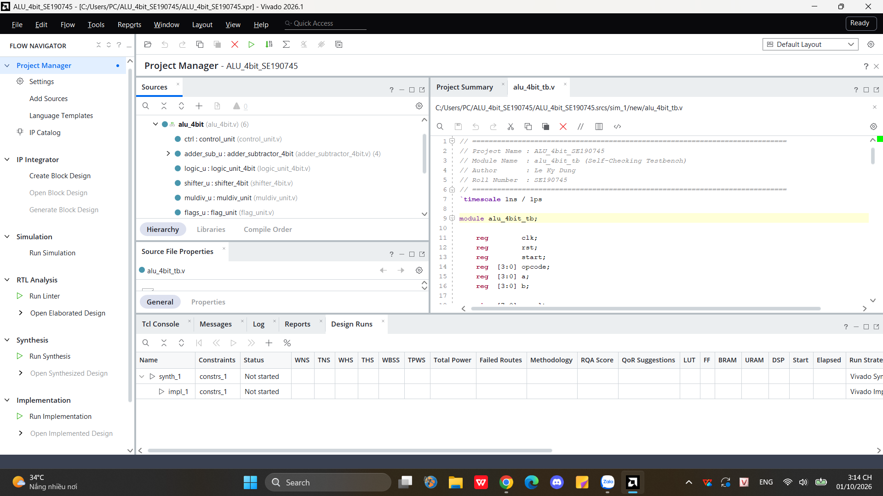
Part D & E: Step 1 (F1): Project Creation & Hierarchical RTL Entry
P1 Project: ALU_4bit_SE190745 | Le Ky Dung (SE190745) | AMD Xilinx Vivado 2026.1
Flow Explanation (20 Marks)
• 1. What this step did:
– Created project ALU_4bit_SE190745 for Artix-7 (xc7a100tcsg324-1) and linked 8 Verilog modules.
• 2. What we saw in F1:
– 6 submodules under alu_4bit, testbench header (SE190745), and '0' syntax errors.
• 3. What it means:
– All module/port declarations match design rules and are ready for elaboration.
✔ Marking Scheme Check (F1.png): Full-window capture | Project name 'ALU_4bit_SE190745' visible in title bar | Verified in Vivado 2026.1
Notes:
[LỜI NÓI SLIDE 8 - F1 (1 phút)]:
Bước 1 (Ảnh F1): Khởi tạo project ALU_4bit_SE190745, hiển thị rõ cây phân cấp 6 module con dưới alu_4bit, phần header comment có tên Lê Kỳ Dũng - SE190745 và báo 0 lỗi cú pháp.

Slide 9
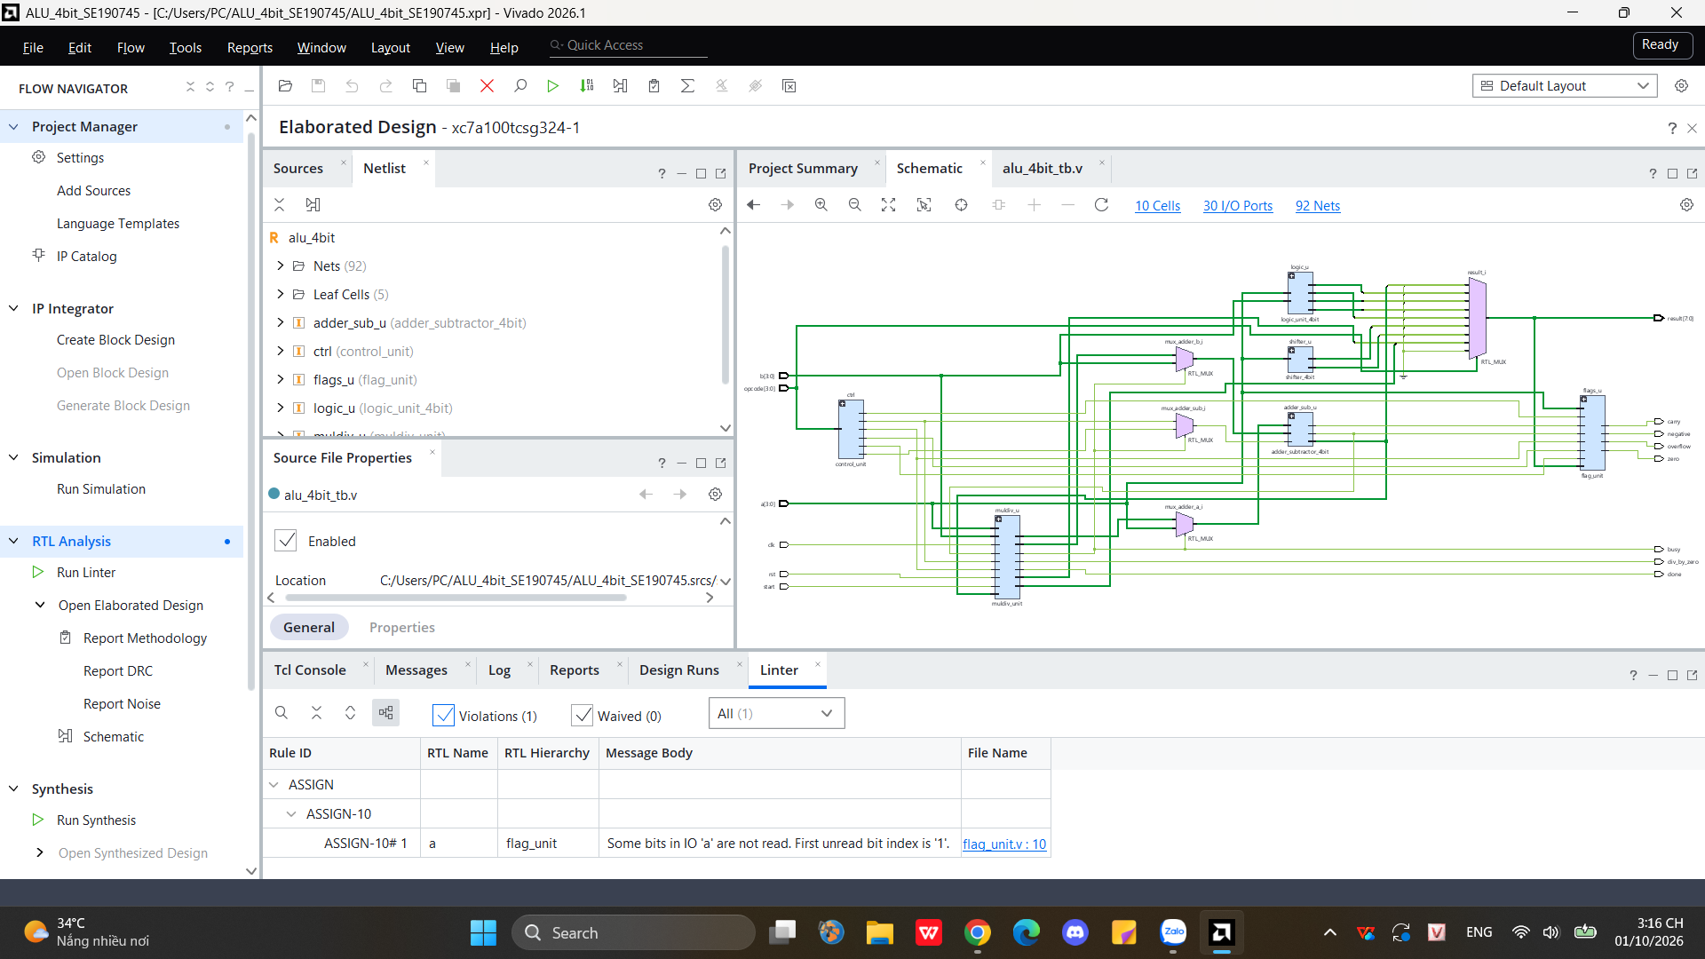
Part D & E: Step 2 (F2): RTL Elaboration & Static Linter Verification
P1 Project: ALU_4bit_SE190745 | Le Ky Dung (SE190745) | AMD Xilinx Vivado 2026.1
Flow Explanation (20 Marks)
• 1. What this step did:
– Translated Verilog RTL into a gate/block schematic and ran static Linter analysis.
• 2. What we saw in F2:
– 10 cells (6 submodules + 4 MUXes), 30 I/O ports, 92 nets, and Linter note ASSIGN-10#1.
• 3. What it means:
– Zero unintended latches. ASSIGN-10#1 is expected as flag_unit only reads a[3] and a[0].
✔ Marking Scheme Check (F2.png): Full-window capture | Project name 'ALU_4bit_SE190745' visible in title bar | Verified in Vivado 2026.1
Notes:
[LỜI NÓI SLIDE 9 - F2 (1 phút)]:
Bước 2 (Ảnh F2): Mở Elaborated Design tạo ra sơ đồ gồm 10 cells (6 module con + 4 bộ MUX chia sẻ bộ cộng), 30 cổng I/O và 92 đường dây. Cảnh báo tĩnh ASSIGN-10#1 ở flag_unit là hoàn toàn đúng thiết kế vì cờ Carry chỉ đọc bit a[3] và a[0].

Slide 10
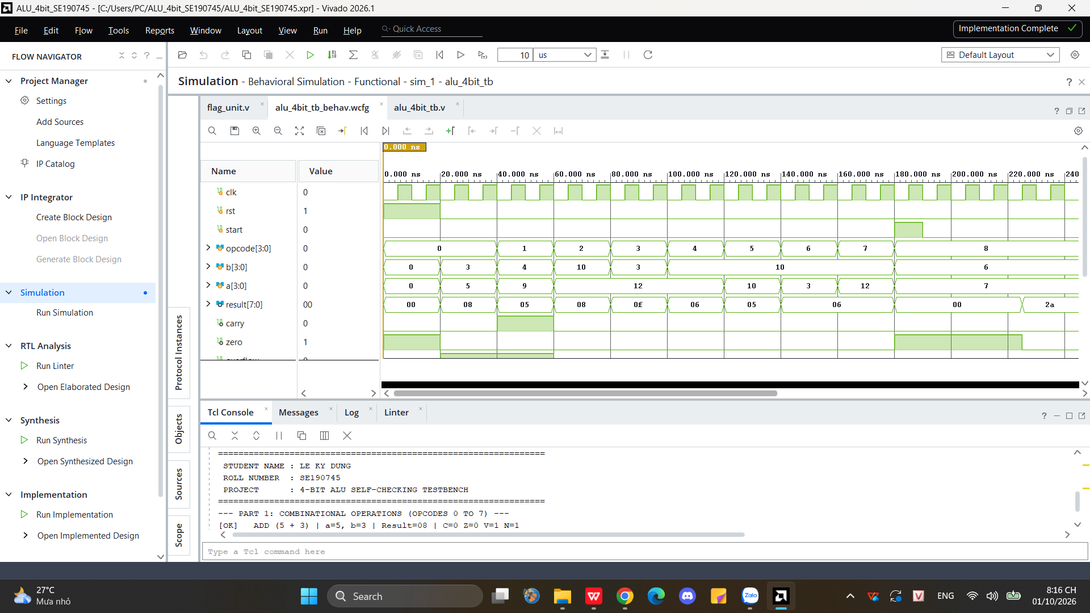
Part D & E: Step 3 (F3): Behavioral Simulation – Part 1 Combinational
P1 Project: ALU_4bit_SE190745 | Le Ky Dung (SE190745) | AMD Xilinx Vivado 2026.1
Flow Explanation (20 Marks)
• 1. What this step did:
– Simulated single-cycle combinational opcodes 0 to 7 (0 ns to 220 ns) in XSim.
• 2. What we saw in F3:
– Cursor at 20 ns (ADD: 5+3=08, V=1, N=1) and Tcl Console showing LE KY DUNG - SE190745.
• 3. What it means:
– Instantaneous combinational response and exact 2's complement flag calculation.
✔ Marking Scheme Check (F3.png): Full-window capture | Project name 'ALU_4bit_SE190745' visible in title bar | Verified in Vivado 2026.1
Notes:
[LỜI NÓI SLIDE 10 - F3 (1 phút)]:
Bước 3 (Ảnh F3): Mô phỏng hành vi Part 1 cho 8 phép toán tổ hợp từ 0 đến 220 ns. Con trỏ tại 20 ns xác nhận 5 + 3 = 08, và cửa sổ Tcl Console bên dưới hiển thị rõ tên LE KY DUNG cùng mã số SE190745.

Slide 11
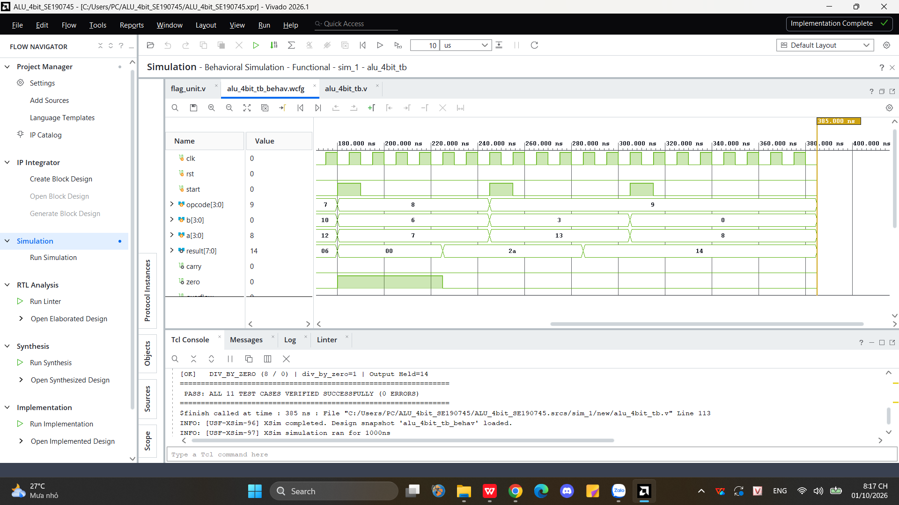
Part D & E: Step 4 (F4): Behavioral Simulation – Part 2 Sequential & PASS
P1 Project: ALU_4bit_SE190745 | Le Ky Dung (SE190745) | AMD Xilinx Vivado 2026.1
Flow Explanation (20 Marks)
• 1. What this step did:
– Verified 4-cycle MUL (op=8), Restoring DIV (op=9), and Divide-by-Zero (180–385 ns).
• 2. What we saw in F4:
– 7*6=2a_hex (225 ns), 13/3=14_hex (295 ns), 8/0 -> div_by_zero=1, and PASS (0 ERRORS).
• 3. What it means:
– Confirms multi-cycle FSM handshaking, shared-adder operation, and 0 verification errors.
✔ Marking Scheme Check (F4.png): Full-window capture | Project name 'ALU_4bit_SE190745' visible in title bar | Verified in Vivado 2026.1
Notes:
[LỜI NÓI SLIDE 11 - F4 (1 phút)]:
Bước 4 (Ảnh F4): Mô phỏng hành vi Part 2 từ 180 đến 385 ns xác nhận phép nhân 7*6=2a, phép chia 13/3=14 (dư 1, thương 4), phép chia 8/0 bật cờ div_by_zero=1, và dòng chữ PASS: ALL 11 TEST CASES VERIFIED SUCCESSFULLY (0 ERRORS) ở Tcl Console.

Slide 12
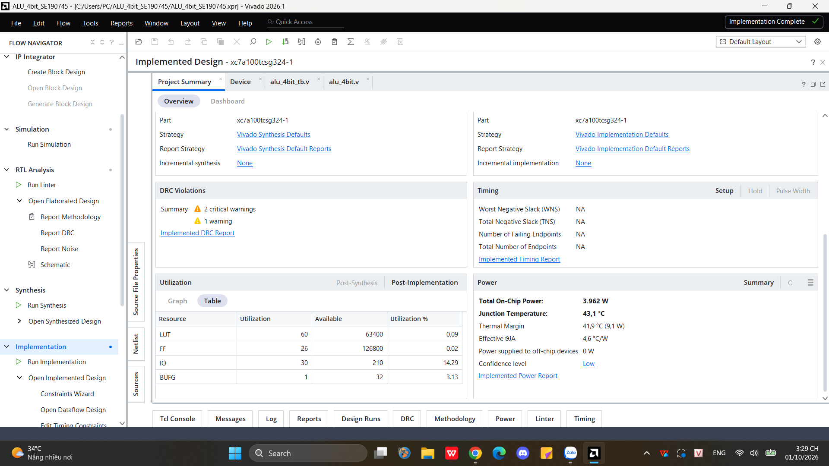
Part D & E: Step 5 (F5): Synthesis & Post-Implementation Resource/Power
P1 Project: ALU_4bit_SE190745 | Le Ky Dung (SE190745) | AMD Xilinx Vivado 2026.1
Flow Explanation (20 Marks)
• 1. What this step did:
– Synthesized and mapped the ALU onto physical Artix-7 FPGA primitives.
• 2. What we saw in F5:
– Only 60 LUTs (0.09%), 26 Flip-Flops (0.02%), 30 IOBs (14.29%), 1 BUFG (3.13%).
• 3. What it means:
– Shared-adder architecture achieves ultra-low area. Timing is NA (standalone IP without .xdc).
✔ Marking Scheme Check (F5.png): Full-window capture | Project name 'ALU_4bit_SE190745' visible in title bar | Verified in Vivado 2026.1
Notes:
[LỜI NÓI SLIDE 12 - F5 (1 phút)]:
Bước 5 (Ảnh F5): Sau khi chạy Synthesis và Implementation, toàn bộ ALU chỉ sử dụng 60 LUTs (0.09%), 26 Flip-Flops (0.02%), 30 IOBs và 1 BUFG trên chip Artix-7.

Slide 13
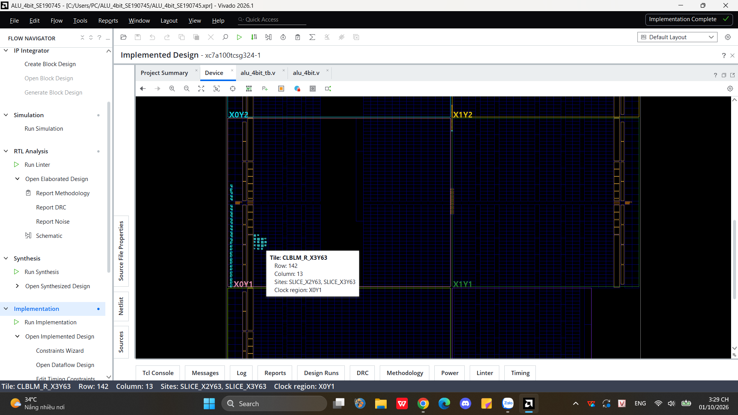
Part D & E: Step 6 (F6): Physical Place-and-Route on FPGA Die & Conclusion
P1 Project: ALU_4bit_SE190745 | Le Ky Dung (SE190745) | AMD Xilinx Vivado 2026.1
Flow Explanation (20 Marks)
• 1. What this step did:
– Placed and routed all logic cells and I/O nets onto the xc7a100tcsg324-1 silicon die.
• 2. What we saw in F6:
– Placement inside Clock Region X0Y1 at tile CLBLM_R_X3Y63 (SLICE_X2Y63, SLICE_X3Y63).
• 3. What it means:
– Compact physical layout adjacent to I/O bank; full FPGA design flow completed with 0 errors.
✔ Marking Scheme Check (F6.png): Full-window capture | Project name 'ALU_4bit_SE190745' visible in title bar | Verified in Vivado 2026.1
Notes:
[LỜI NÓI SLIDE 13 - F6 & KẾT LUẬN (1 phút)]:
Bước 6 (Ảnh F6): Sơ đồ Device Floorplan xác nhận toàn bộ các khối logic được đặt gọn trong vùng xung nhịp X0Y1 tại ô CLBLM_R_X3Y63 (SLICE_X2Y63 và SLICE_X3Y63). Em xin cảm ơn thầy/cô và sẵn sàng trả lời các câu hỏi Viva ạ!

